Slide 1
Introducción a bases de datos

Slide 2
Bases de Datos
Sistemas de gestión
de bases de datos
MySQL
Índice

Slide 3
Bases de Datos
1

Slide 4
¿Qué es una base de datos?
Es un conjunto de datos pertenecientes a un mismo contexto organizados para un propósito específico.
Es una representación de aspectos de la realidad.
Nos sirven para:
Almacenar (agregar, modificar, eliminar) datos.
Acceder a los datos.
Manipular datos y combinarlos.
Analizar datos.

Slide 5
Tablas
Dentro de una base de datos, los registros concretos se organizan dentro de tablas con filas y columnas.
 | Columna 1 | Columna 2
Fila 1
Fila 2
FILAS: contienen los datos/registros concretamente.
COLUMNAS: representan los atributos/campos de cada dato/registro.

Slide 6
Ejemplo
Alumnos
Asignaciones
ID | Nombre | Apellido
1 | Rocco | Verdi
2 | Mariana | Lesco
Id_alumno | Id_curso
1 | MAT11
2 | DIB11
Control Escolar
Cursos
Código | Título | Rama
MAT11 | Mate | Ciencia
DIB11 | Dibujo | Arte

Slide 7
Sistemas de gestión
de bases de datos
2

Slide 8
¿Cómo funcionan?
Un gestor de base de datos (DataBase Management System) es un sistema que permite la creación, gestión y administración de bases de datos, así como la elección y manejo de las estructuras necesarias para el almacenamiento y búsqueda de la información del modo más eficiente posible.
S
G
B
D
USUARIOS
BASE DE DATOS
USUARIOS
USUARIOS

Slide 9
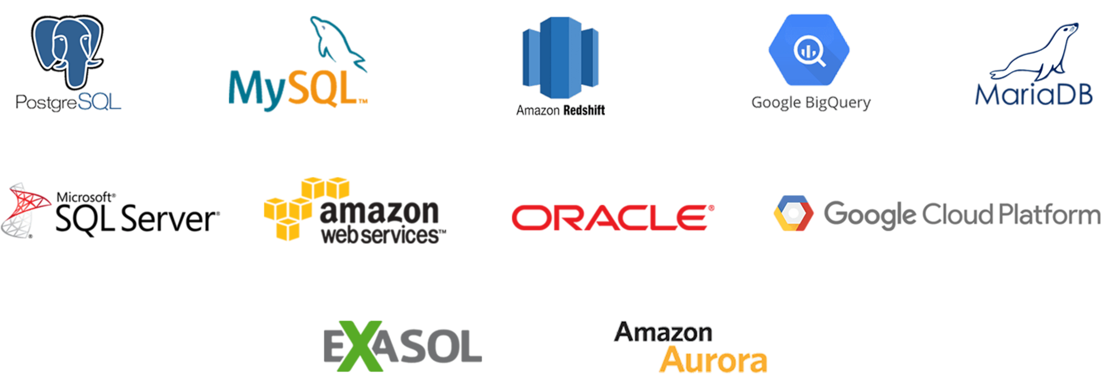

Algunos ejemplos

Slide 10
MySQL
3

Slide 11
CARACTERÍSTICAS PRINCIPALES
💻
👍
💡
Multiplataforma
Funciona sobre sistemas Unix, Windows, Mac, entre otros.
Estándar SQL-92
Tipos de datos, codificación, Joins.
Open Source
Adaptable a diversas necesidades.

Slide 12
CARACTERÍSTICAS PRINCIPALES
🔌
🚀
🌎
Relacional
Normalización, integridad, referencial.
Velocidad
Rapidez en transiciones.
Multiconexiones
Seguridad multi-hilos. Múltiples usuarios.

Slide 13


